Slide 1
TECNICAS DIGITALES
El termino “digital” se deriva de la forma en que las computadoras realizan las operaciones contando digitos. Hoy dia, la tecnologia digital tiene aplicación en un amplio rango de areas ademas de la informatica.
Aplicaciones como la television, los sistemas de telecomunicaciones, de radar, sistemas de navegacion y guiado, sistemas militares, instrumentacion medica, control de procesos industriales y electronica de consumo, usan todas ellas tecnicas digitales. A lo largo de los años, la tecnologia digital ha procesado desde los circuitos de valvula de vacio hasta los transistores discretos y los circuitos integrados conteniendo muchos de ellos millones de transistores.

Slide 2
Circuito Analogico y Digital
Una magnitud analogica es aquella que toma valores continuos o en el tiempo.
Una magnitud digital es aquella que toma un conjunto de valores discretos.
La mayoría de las cosas que se pueden medir cuantitativamente aparecen
en la naturaleza en forma analógica. Por ejemplo, la temperatura varía dentro de un rango continuo de valores.
A lo largo de un día, la temperatura no varía por ejemplo entre 20ºC y 25ºC de forma instantánea, sino que alcanza todos los infinitos valores que hay en ese intervalo.
Si dibujamos la gráfica de la temperatura de un día típico de verano, tendríamos una curva continua suave como la mostrada en Figura. Otros ejemplo
de magnitudes analógicas son el tiempo, la presión, la distancia y el sonido.

Slide 3
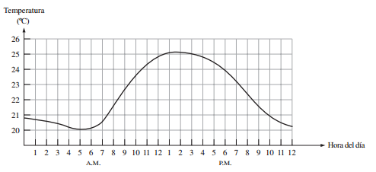
Ejemplo de Magnitud Analogica
(Temperatura en funcion del tiempo)

Slide 4
Muestreo Discreto
En lugar de hacer una gráfica de temperatura en un rango continuo, supongamos que simplemente medimos la temperatura cada hora. Lo que tenemos ahora son muestras que representan la temperatura en instantes discretos de tiempo (cada hora) a lo largo de un período de 24 horas, como se indica en la Figura.
De esta forma, hemos convertido de forma efectiva una magnitud analógica a un formato que ahora puede digitalizarse, representando cada valor muestreado mediante un código digital. Es importante darse cuenta de que la Figura, no es la representación digital de la magnitud analógica.
También, los datos digitales disfrutan de una ventaja importante cuando es necesario su almacenamiento. Por ejemplo, cuando la música se
convierte a formato digital puede almacenarse de manera más compacta y reproducirse con mayor precisión y claridad de lo que es posible en formato analógico. El ruido (fluctuaciones de tensión no deseadas) no afecta
a los datos digitales tanto como a las señales analógicas.

Slide 5
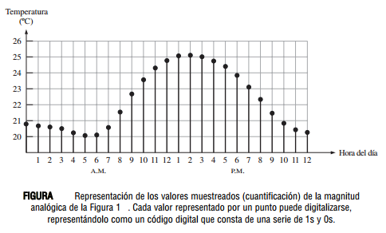
Digitalizacion de Señales

Slide 6
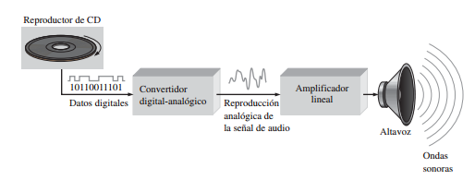
Convertir de Digital a Analogico

Slide 7
DÍGITOS BINARIOS, NIVELES LÓGICOS
Y
FORMAS DE ONDA DIGITALES
La electrónica digital utiliza sistemas y circuitos en los que sólo existen dos estados posibles. Estos estados se representan mediante dos niveles de tensión diferentes:
ALTO (HIGH) y BAJO (LOW).
Estos dos estados también pueden representarse mediante niveles de corriente, bits y relieves en un CD o en un DVD, etc.
En los sistemas digitales como las computadoras, las combinaciones de los dos estados, denominadas códigos, se emplean para representar números, símbolos, caracteres alfabéticos y otros tipos de datos.
El sistema de numeración de dos estados se denomina binario y los dos dígitos que emplea son 0 y 1. Un dígito binario se denomina bit.

Slide 8
DIGITOS BINARIOS
Dígitos binarios
Cada uno de los dos dígitos del sistema binario, 1 y 0, se denomina bit, que es la contracción de las palabras binary digit (dígito binario).
En los circuitos digitales se emplean dos niveles de tensión diferentes para representar los dos bits. Por lo general, el 1 se representa mediante el nivel de tensión más elevado, que se denomina nivel ALTO (HIGH) y 0 se representa mediante el nivel de tensión más bajo, que se denomina nivel BAJO (LOW). Este convenio recibe el nombre de lógica positiva y es el que se va a emplear a lo largo del libro.
ALTO (HIGH) = 1 y BAJO (LOW) = 0
Un sistema en el que un 1 se representa por un nivel BAJO y un 0 mediante un nivel ALTO se dice que emplea lógica negativa.
Los grupos de bits (combinaciones de 1s y 0s), llamados códigos, se utilizan para representar números, letras, símbolos, instrucciones y cualquier otra cosa que se requiera en una determinada aplicación.

Slide 9
NIVELES LOGICOS
Niveles lógicos:
Las tensiones empleadas para representar un 1 y un 0 se denominan niveles lógicos. En el caso ideal, un nivel de tensión representa un nivel ALTO y otro nivel de tensión representa un nivel BAJO. Sin embargo, en un circuito digital real, un nivel ALTO puede ser cualquier tensión entre un valor mínimo y un valor máximo especificados. Del mismo modo, un nivel BAJO puede ser cualquier tensión comprendida entre un mínimo y máximo especificados. No puede existir solapamiento entre el rango aceptado de niveles ALTO y el rango aceptado de niveles BAJO.

Slide 10
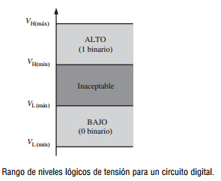
NIVELES LOGICOS

Slide 11
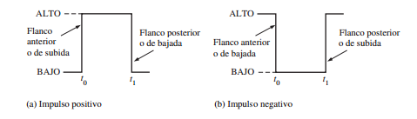
EL IMPULSO
El impulso.
Como se muestra en la Figura, un impulso tiene dos flancos: un flanco anterior que se produce en el instante t0 y un flanco posterior que se produce en el instante posterior t1. Para un impulso positivo, el flanco anterior es un flanco de subida y el flanco posterior es de bajada.

Slide 12
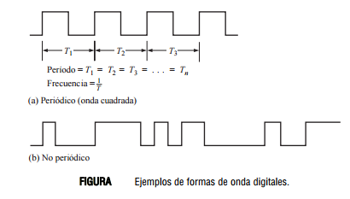
ONDA DE FORMA DIGITAL

Slide 13
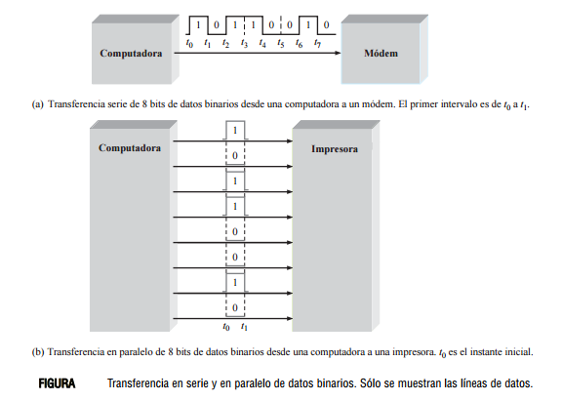
Transferencia en serie y paralelo

Slide 14

OPERACIONES LÓGICAS BÁSICAS
NOT
La operación NOT cambia de un nivel lógico al nivel lógico opuesto, como se muestra en la Figura.
Cuando la entrada está a nivel ALTO (1), la salida se pone a nivel BAJO (0). Cuando la entrada está a nivel BAJO, la salida se pone a nivel ALTO.
En cualquier caso, la salida no es la misma que la entrada. La operación
NOT se implementa mediante un circuito lógico conocido como inversor.

Slide 15
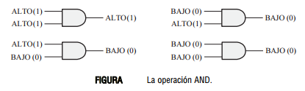
Compuerta logica AND
AND
La operación AND genera un nivel ALTO sólo cuando todas las entradas están a nivel ALTO, como se muestra en la Figura para el caso de dos entradas. Cuando una entrada está a nivel ALTO y la otra entrada está a nivel ALTO, la salida se pone a nivel ALTO. Cuando cualquiera de las entradas o todas ellas están a nivel BAJO, la salida se pone a nivel BAJO. La operación AND se implementa mediante un circuito lógico conocido como puerta AND.

Slide 16
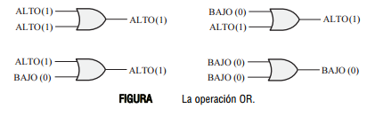
Compuerta logica OR
OR
La operación OR genera un nivel ALTO cuando una o más entradas están a nivel ALTO, como se muestra en la Figura para el caso de dos entradas. Cuando una de las entradas está a nivel ALTO o ambas entradas están a nivel ALTO, la salida es un nivel ALTO. Cuando ambas entradas están a nivel BAJO, la salida será un nivel BAJO. La operación OR se implementa mediante un circuito lógico denominado puerta OR.

Slide 17
FUNCION DE COMPARACION
La comparación de magnitudes se realiza mediante un circuito lógico denominado comparador, que se estudia en el Capítulo 6. Su propósito es comparar dos cantidades e indicar si son iguales o no. Por ejemplo,
supongamos que tenemos dos números y deseamos saber si son iguales o no; en el caso de que no sean iguales, queremos saber cuál es el mayor. La función de comparación se representa en la Figura. Se aplica un
numero en formato binario (representado mediante niveles lógicos) a la entrada A y otro número binario (representado también mediante niveles lógicos) a la entrada B. Las salidas indican la relación entre los dos números, generando un nivel ALTO en la salida apropiada. Supongamos que una representación binaria del número 2 se aplica a la entrada A y que una representación binaria del número 5 se aplica a la entrada B.
Aparecerá un nivel ALTO en la salida A < B (A menor que B), indicando la relación entre los dos números (2 menor que 5). Las flechas más anchas representan un grupo de líneas en paralelo a través de las que se transmiten los bits. (En realidad 2 es menor que 5 por tanto dara salida alta o verdadera)

Slide 18
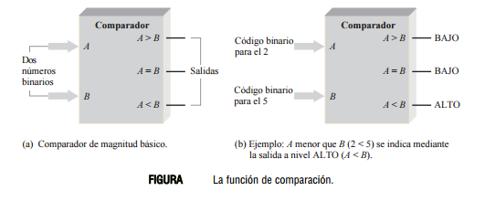
COMPARADORES

Slide 19
NÚMEROS DECIMALES
En el sistema de numeración decimal cada uno de los diez dígitos, de 0 a 9, representa una determinada cantidad.
Como ya sabe, los diez símbolos (dígitos) no se limitan a expresar solamente diez cantidades diferentes, ya que usamos varios dígitos en las posiciones adecuadas dentro de un número para indicar la magnitud de la cantidad.
Es posible especificar cantidades hasta nueve antes de quedarse sin dígitos; si se desea especificar una cantidad mayor que nueve, se emplean dos o más dígitos y la posición de cada dígito dentro del número indica la magnitud que representa. Por ejemplo, si deseamos expresar la cantidad veintitrés, usaremos (en sus respectivas posiciones dentro del número) el dígito 2 para representar la cantidad de veinte y el dígito 3 para representar la cantidad de 3, como se ilustra a continuación:

Slide 20
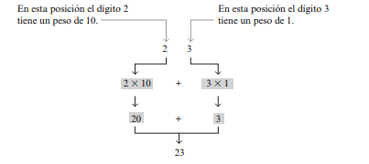
DECIMALES

Slide 21
El sistema de numeración decimal es un sistema en base 10.
La posición de cada dígito en un número decimal indica la magnitud de la cantidad representada y se le puede asignar un peso. Los pesos para los número enteros son las potencias positivas de diez, que aumentan de derecha a izquierda, comenzado por

Slide 22

Base 10
Para números fraccionarios, los pesos son las potencias negativas de diez que decrecen de izquierda a derecha comenzando por :

Slide 23
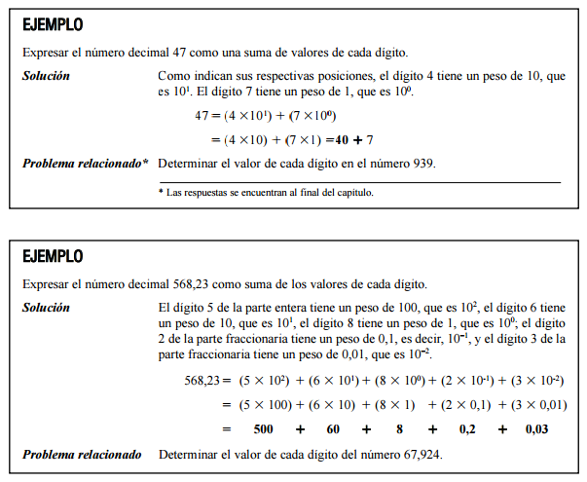
Ejemplo base 10
El valor de un número decimal es la suma de los dígitos después de haber multiplicado cada dígito por su peso, como ilustran los Ejemplos

Slide 24
Contar en binario
Para aprender a contar en el sistema binario, en primer lugar es preciso observar
cómo se cuenta en el sistema decimal. Comenzamos en cero y continuamos hasta el
nueve antes de quedarnos sin dígitos. Luego, comenzamos con otra posición de dígito
(a la izquierda) y continuamos contando desde 10 hasta 99. En este punto, se terminan
todas las combinaciones con dos dígitos, por lo que es necesaria una tercera
posición de dígito para poder contar desde 100 hasta 999.
Cuando contamos en binario se produce un situación similar, excepto en que sólo
disponemos de dos dígitos, denominados bits.
Empezamos a contar: 0, 1. En este punto, ya hemos utilizado los dos dígitos, por lo que incluimos otra posición de dígito y continuamos: 00, 01, 10, 11. Ahora, hemos agotado todas las combinaciones de dos dígitos, por lo que es necesaria una tercera posición.
Con tres posiciones de dígito podemos continuar contando: 000, 001, .. ,100, 101, 110 y 111. Ahora necesitamos una cuarta posición de dígito para continuar, y así sucesivamente. En la Tabla se muestra cómo se cuenta desde cero hasta quince. Observe en cada columna la alternancia de 1s y 0s.

Slide 25

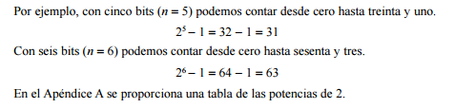
Contar en binario o base dos

Slide 26
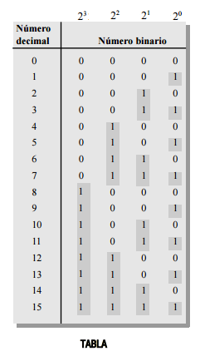
Tabla binaria
(Recuadros de 2^0= “1”, 2^1= “2”, 2^2= “4”, 2^3= “8”)

Slide 27
Una aplicación de contador
Aprender a contar en binario le ayudará a entender básicamente cómo pueden utilizarse los circuitos digitales para contar sucesos. Puede tratarse de cualquier cosa, desde elementos que contar en una línea de montaje hasta operaciones de recuento en una computadora. Tomemos un sencillo ejemplo para contar las pelotas de tenis que se desplazan por una cinta transportadora hasta meterse en una caja. Supongamos que en cada caja se introducen nueve pelotas.
El contador mostrado en la Figura cuenta los pulsos procedentes de un sensor que detecta el paso de una pelota y genera una secuencia de niveles lógicos (señales digitales) en cada una de sus cuatro salidas paralelas.
Cada conjunto de niveles lógicos representa un número binario de 4 bits (ALTO (H) = 1 y BAJO (L)= 0), como se indica. Cuando el decodificador recibe estas señales, decodifica cada conjunto de cuatro bits y lo convierte en el correspondiente número decimal en el display de 7 segmentos. Cuando el contador alcanza
el estado binario 1001, quiere decir que ha contado nueve pelotas, el display muestra el número 9 y una nueva caja se desplaza por la cinta transportadora. Entonces el contador se pone a cero (0000) y el proceso comienza de nuevo. El número 9 se ha utilizado en interés de la simplicidad de ofrece un único dígito.

Slide 28
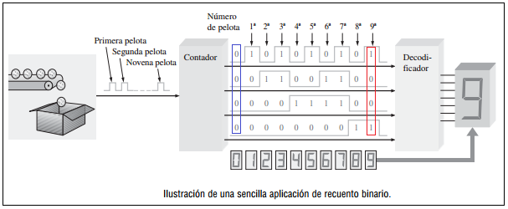
Contador Binario (4 bits) Paralelo

Slide 29
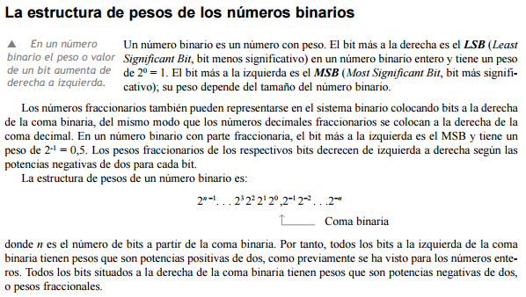
Estructura Pesos de los numeros Binarios

Slide 30
Potencias binarias positivas y negativas
Las computadoras utilizan los números binarios para seleccionar posiciones de memoria. Cada posición se asigna a un número unívoco denominado dirección. Por ejemplo, algunos procesadores Pentium tienen 32 líneas de dirección que pueden seleccionar 2^32 (4.294.967.296) posiciones diferentes.
Las potencias de dos y sus pesos decimales equivalentes para un número entero binario de 8 bits y un número binario fraccionario de 6 bits se muestran en la Tabla. Observe que el peso se duplica para cada potencia positiva de dos y que se reduce a la mitad para cada potencia negativa de dos. Puede ampliar fácilmente esta tabla duplicando el peso de la potencia positiva de dos más significativa y dividiendo por dos el peso de la potencia negativa de dos menos significativa; por ejemplo, 29 = 512 y 2-7 = 0,0078125.

Slide 31
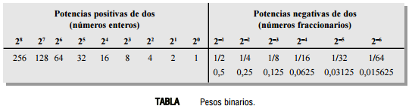
Tabla Pesos Binarios positivos/negativos

Slide 32
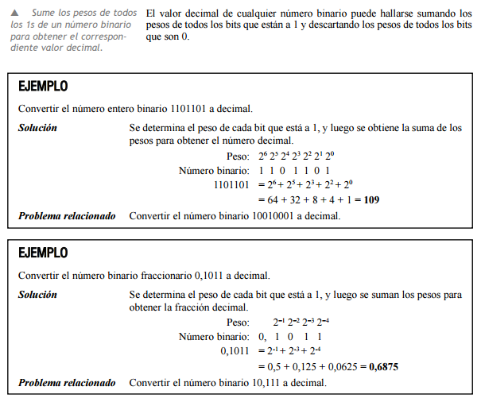
Conversión binario a decimal

Slide 33
Método de la suma de pesos
Una forma de hallar el número binario equivalente a un número decimal determinado consiste en determinar el conjunto de pesos binarios cuya suma es igual al número decimal. Una forma fácil de recordar los pesos binarios es que el peso más bajo es 1, es decir 2^0 , y que duplicando cualquier peso, se obtiene el siguiente peso superior; por tanto, la lista de los siete primeros pesos binarios será: 1, 2, 4, 8, 16, 32, 64, como verá en una sección posterior. Por ejemplo, el número decimal 9 puede expresarse como la suma de pesos binarios siguiente:
9 = 8 +1 o 9 = 23 + 20
Colocando los 1s en las posiciones de pesos apropiadas, 2^3 y 2^0 , y los 0s en las posiciones 2^2 y 2^1 se determina el número binario correspondiente al decimal 9.
2^3, 2^2, 2^1, 2^0
1 0 0 1 Número binario para el decimal 9

Slide 34
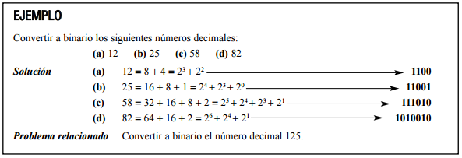
Suma de pesos en binario

Slide 35
Método de la división sucesiva por 2
Un método sistemático para convertir a binario números enteros decimales es el proceso de la división sucesiva por dos. Por ejemplo, para convertir el número decimal 12 a binario, comenzamos dividiendo 12 entre 2.
A continuación, cada cociente resultante se divide entre dos hasta obtener un cociente cuya parte entera sea igual a 0. Los restos generados en cada división forman el número binario.
El primer resto es el bit menos significativo (LSB) del número binario y el
último resto es el bit más significativo (MSB). Este procedimiento se muestra en
los pasos siguientes para la conversión a binario del número decimal 12.

Slide 36
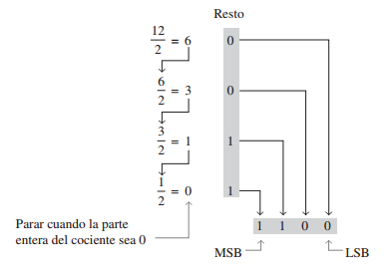
Division entre (2) o Binaria

Slide 37
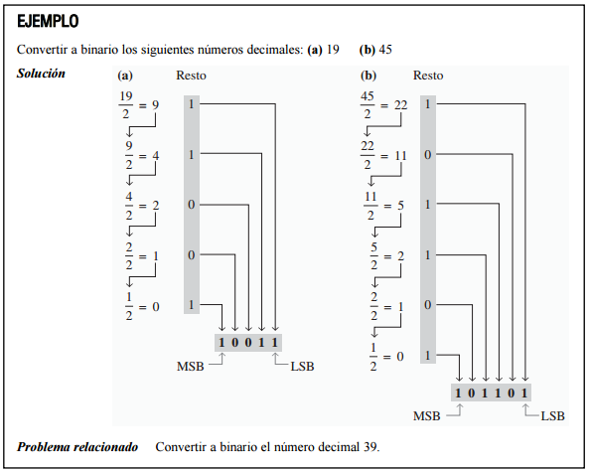
Division Binaria

Slide 38
Division de fraccion binaria
Suma de pesos. El método de la suma de pesos se puede aplicar a los números decimales fraccionarios, como se muestra en el siguiente ejemplo:
0,625 = 0,5 + 0,125 = 2^−1 + 2^−3 = 0,101
Lo que indica que hay un 1 en la posición 2^−1, un 0 en la posición 2^−2 y un 1 en la posición 2^−3.
Multiplicación sucesiva por 2. Como hemos visto, los números decimales enteros pueden convertirse a binario dividiendo sucesivamente entre dos. Los números decimales fraccionarios pueden convertirse en números binarios multiplicando sucesivamente por 2.
Por ejemplo, para convertir a binario el número decimal fraccionario 0,3125, comenzamos multiplicando 0,3125 por 2 y después se multiplica cada parte fraccional resultante del producto por 2 hasta que el producto fraccionario sea cero o hasta que se alcance el número deseado de posiciones decimales. Los dígitos acarreados o, acarreos, generados por las multiplicaciones dan lugar al número binario. El primer acarreo que se obtiene es el MSB y el último acarreo es el LSB. Este procedimiento
se ilustra como sigue:

Slide 39
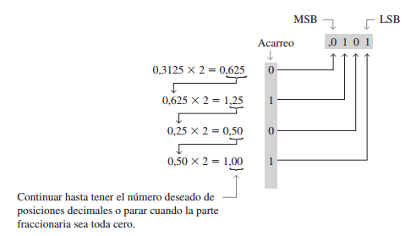
Division de fracciones binarias

Slide 40
ARITMÉTICA BINARIA
La aritmética binaria es esencial en todas las computadoras digitales y en muchos otros tipos de sistemas digitales. Para entender los sistemas digitales, es necesario conocer los fundamentos de la suma, la resta, la multiplicación y la división binarias. En esta sección se proporciona una introducción que
será ampliada en las secciones siguientes.
Después de completar esta sección, el lector deberá ser capaz de:
■ Sumar números binarios. ■ Restar números binarios. ■ Multiplicar números binarios. ■ Dividir números binarios.

Slide 41

Suma binaria
Las cuatro reglas básicas para sumar dígitos binarios son:

Slide 42
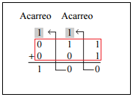
Suma binaria
Observe que las tres primeras reglas dan lugar a un resultado de un solo bit y la cuarta regla, la suma de dos 1s, da lugar a 2 en binario (10). Cuando se suman números binarios, teniendo en cuenta la última regla se obtiene en la columna dada la suma de 0 y un acarreo de 1 que pasa a la siguiente columna de la izquierda, tal y como se muestra en la siguiente suma de 11 + 1:

Slide 43
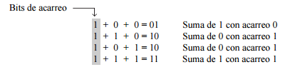
Suma binaria
En la columna de la derecha 1 + 1 = 0 con acarreo 1, que pasa a la siguiente columna de la izquierda. En la columna central, 1 + 1 + 0 = 0 con acarreo 1, que pasa a la siguiente columna de la izquierda.
Y en la columna de la izquierda, 1 + 0 + 0 = 1.
Cuando existe un acarreo igual a 1, se produce una situación en la que se deben sumar tres bits (un bit de cada uno de los números y un bit de acarreo). Esta situación se ilustra como sigue:

Slide 44
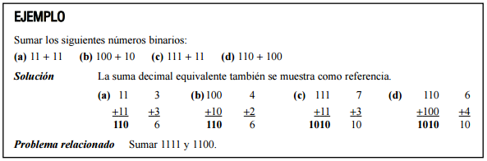
Suma binaria

Slide 45

Numeros binarios en coma flotante
Números binarios en coma flotante de simple precisión. En el formato estándar para un número binario de simple precisión, el bit de signo (S) es el que se encuentra más a la izquierda, el exponente (E) incluye los siguientes 8 bits y la mantisa o parte fraccionaria (F) incluye los restantes 23 bits, como se muestra a continuación.

Slide 46
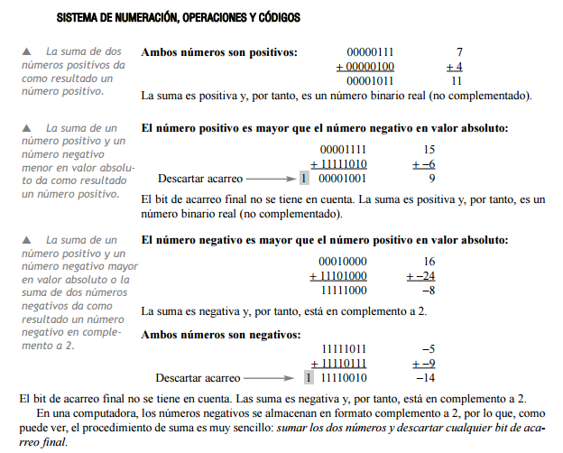
Sistemas de numeracion

Slide 47
NÚMEROS HEXADECIMALES
TAREA:
* Para la clase siguiente traer explicado la conversion de numeros decimales a hexadecimal.
*Realizar una suma hexadecimal.
*Traer explicado el CÓDIGO DECIMAL BINARIO (BCD)
*Traer explicado el CÓDIGO GRAY, PARA QUE SE USA.

Slide 48
CODIGO ASCII
El American Standard Code for Information Interchange (ASCII, código estándar americano para el intercambio de información) es un código alfanumérico universalmente aceptado, que se usa en la mayoría de las computadoras y otros equipos electrónicos. La mayor parte de los teclados de computadora se estandarizan de acuerdo con el código ASCII, y cuando se pulsa una letra, un número o un comando de control, es el código ASCII el que se introduce en la computadora.
El código ASCII dispone de 128 caracteres que se representan mediante un código binario de 7 bits.Realmente, el código ASCII puede considerarse como un código de 8 bits en el que el MSB (More Significative Bits) o bit mas significativo siempre es 0.
En hexadecimal, este código de 8 bits va de 00 hasta 7F.

Slide 49
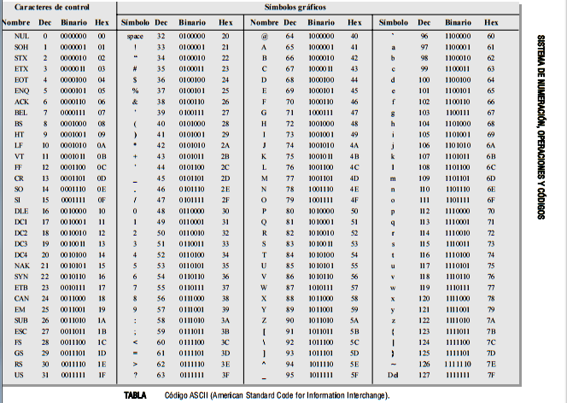
TABLA ASCII

Slide 50
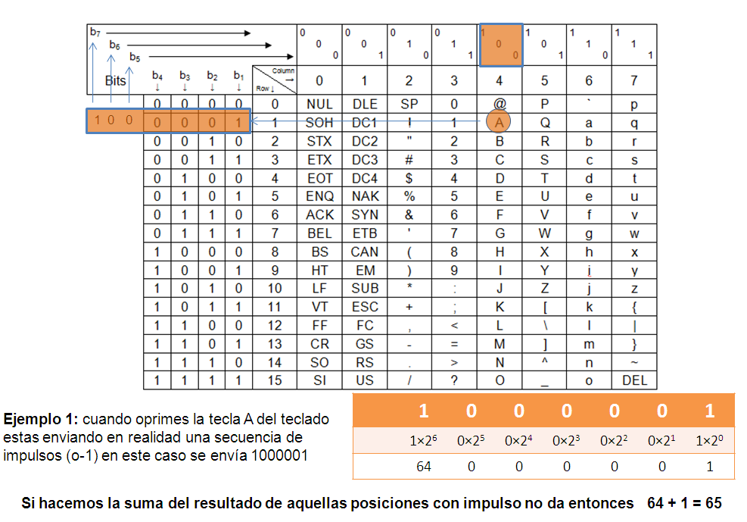
Eemplo Tabla ASCII

